Slide 1
CHÀO MỪNG CÁC EM ĐẾN VỚI BÀI HỌC HÔM NAY!

Slide 2
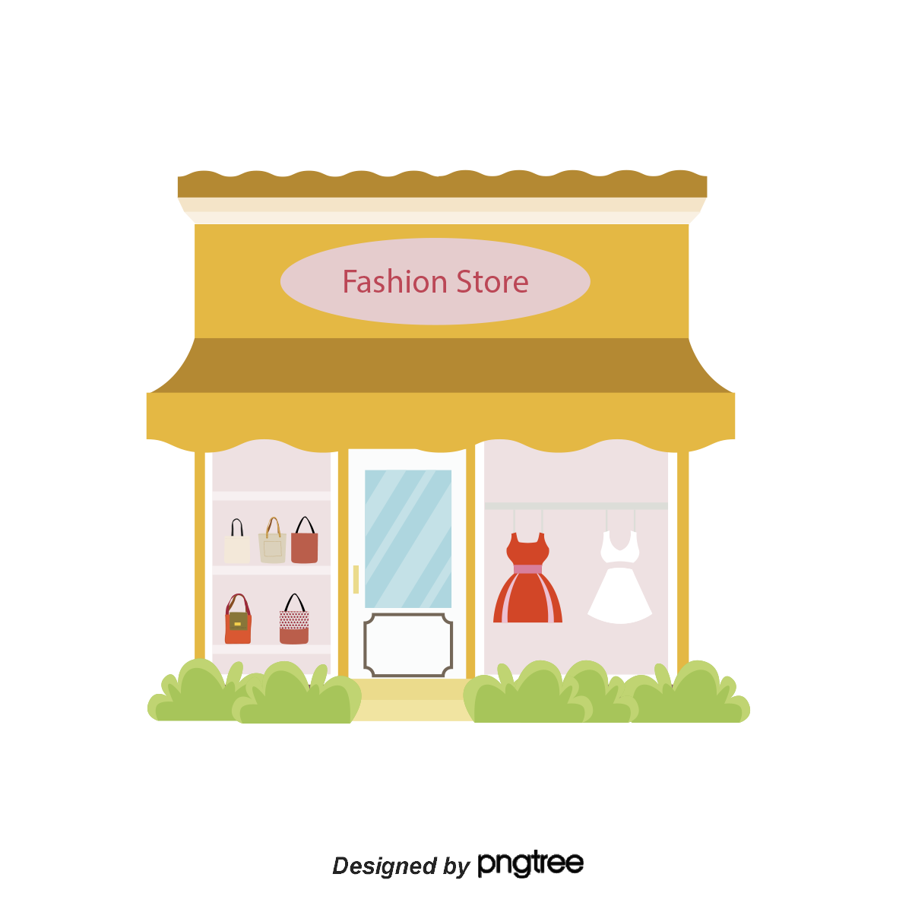
Một cửa hàng bán quần áo muốn biết cỡ áo nào bán được nhiều nhất trong các cỡ S (small-nhỏ), M (medium-vừa), L (large-lớn) nên yêu cầu nhân viên bán hàng ghi lại cỡ của một mẫu áo bán ra trong một tuần, kết quả thu được dãy dữ liệu như sau:

Slide 3
M, M, S, M, S, M, M, L, M, M, M, M, S, M, L, L, L, M, S, S, M, L, M, M, M, S, M, M, S, S, L, M, S, M, M, M, S, L, L, M, L, L, M, M, L, L, M, M, L, L, M, M, L, M, M, L, L, M.
Nhìn vào dữ liệu này, nhân viên có thể biết được ngay cỡ áo nào được bán nhiều nhất không?

Slide 4
BÀI 39: BẢNG THỐNG KÊ VÀ BIỂU ĐỒ TRANH

Slide 5
NỘI DUNG BÀI HỌC
01
02
Bảng thống kê
Biểu đồ tranh

